Slide 1
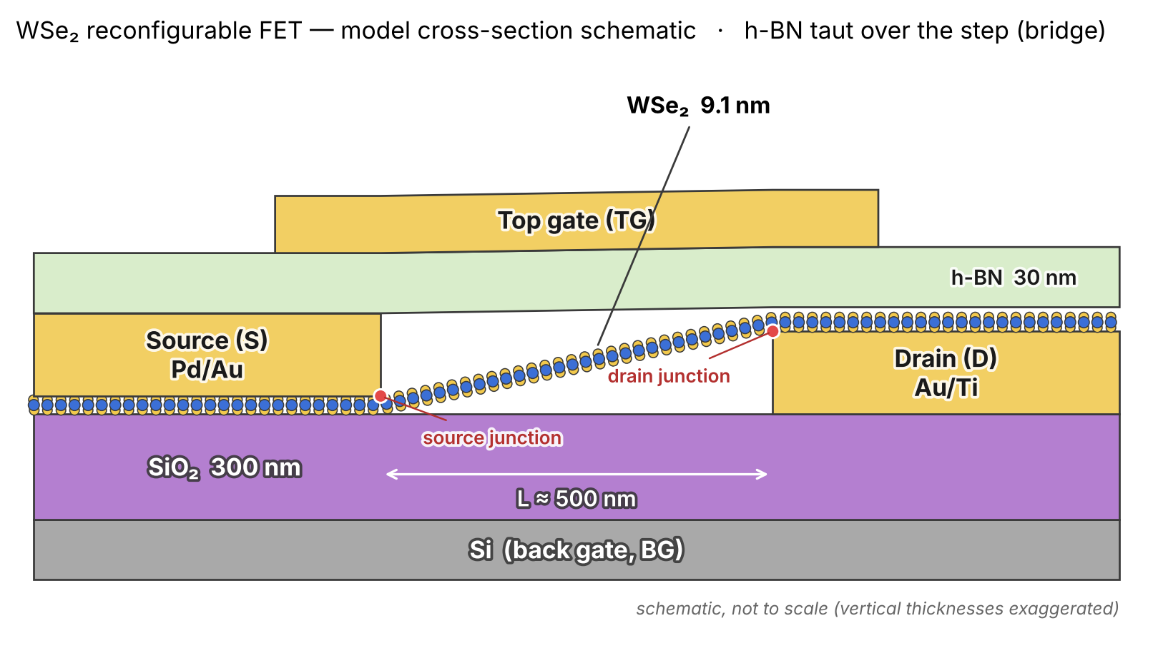
WSe₂ RFET 정전기 모델
DEVSIM 독립 구현과 검증 · STEP 1 – 4
기준 논문: Jiao et al., Appl. Phys. Lett. 128, 263504 (2026)

Slide 2
두 게이트가 서로 다른 접합부를 제어하는가?
Back Gate → Source
Drain 금속이 BG 를 가림
Top Gate → Drain
Source 금속이 TG 를 가림
채널을 줄이면 이 선택적 제어는 어디서 깨지는가? (지금 L = 500 nm)

Slide 3
왜 정전기(electrostatics)부터 보는가
완료
다음
전극 배치
전기장이
어디 닿는가
밴드가
어디서 휘는가
장벽 폭
터널링 전류
geometry
ρ = 0 Poisson
n, p + Schottky
WKB
Landauer
STEP 2
STEP 3
STEP 4
STEP 5
STEP 6+
구조 효과 vs 파라미터 효과를 분리하려면
불확실한 값이 적은 단계부터

Slide 4
STEP 1 — 모든 숫자에 출처를 붙인다
STEP 1
분류 | 뜻 | 항목 (값)
[A] 논문값 | Jiao 2026 본문 | 두께 (9.1 / 30 / 300 nm) · 금속 (55 / 71 nm) · L ≈ 500 nm
[B] 문헌값 | 다른 1차 논문 | ε · E_g · χ · m* · φ_Bn (Pd 0.22, Au 0.53 eV)
[C] 모델 가정 | 직접 정한 값 | 패드 길이 · TG 크기 · h-BN 형상 · 공기 · 300 K
근거 없음 | 넣지 않음 | 접착에너지 · 경사 실제 형상 · vdW Au 장벽
단층 값 → 다층 적용 금지 · 실험 전류 fitting 금지 · 임의 지표 금지

Slide 5
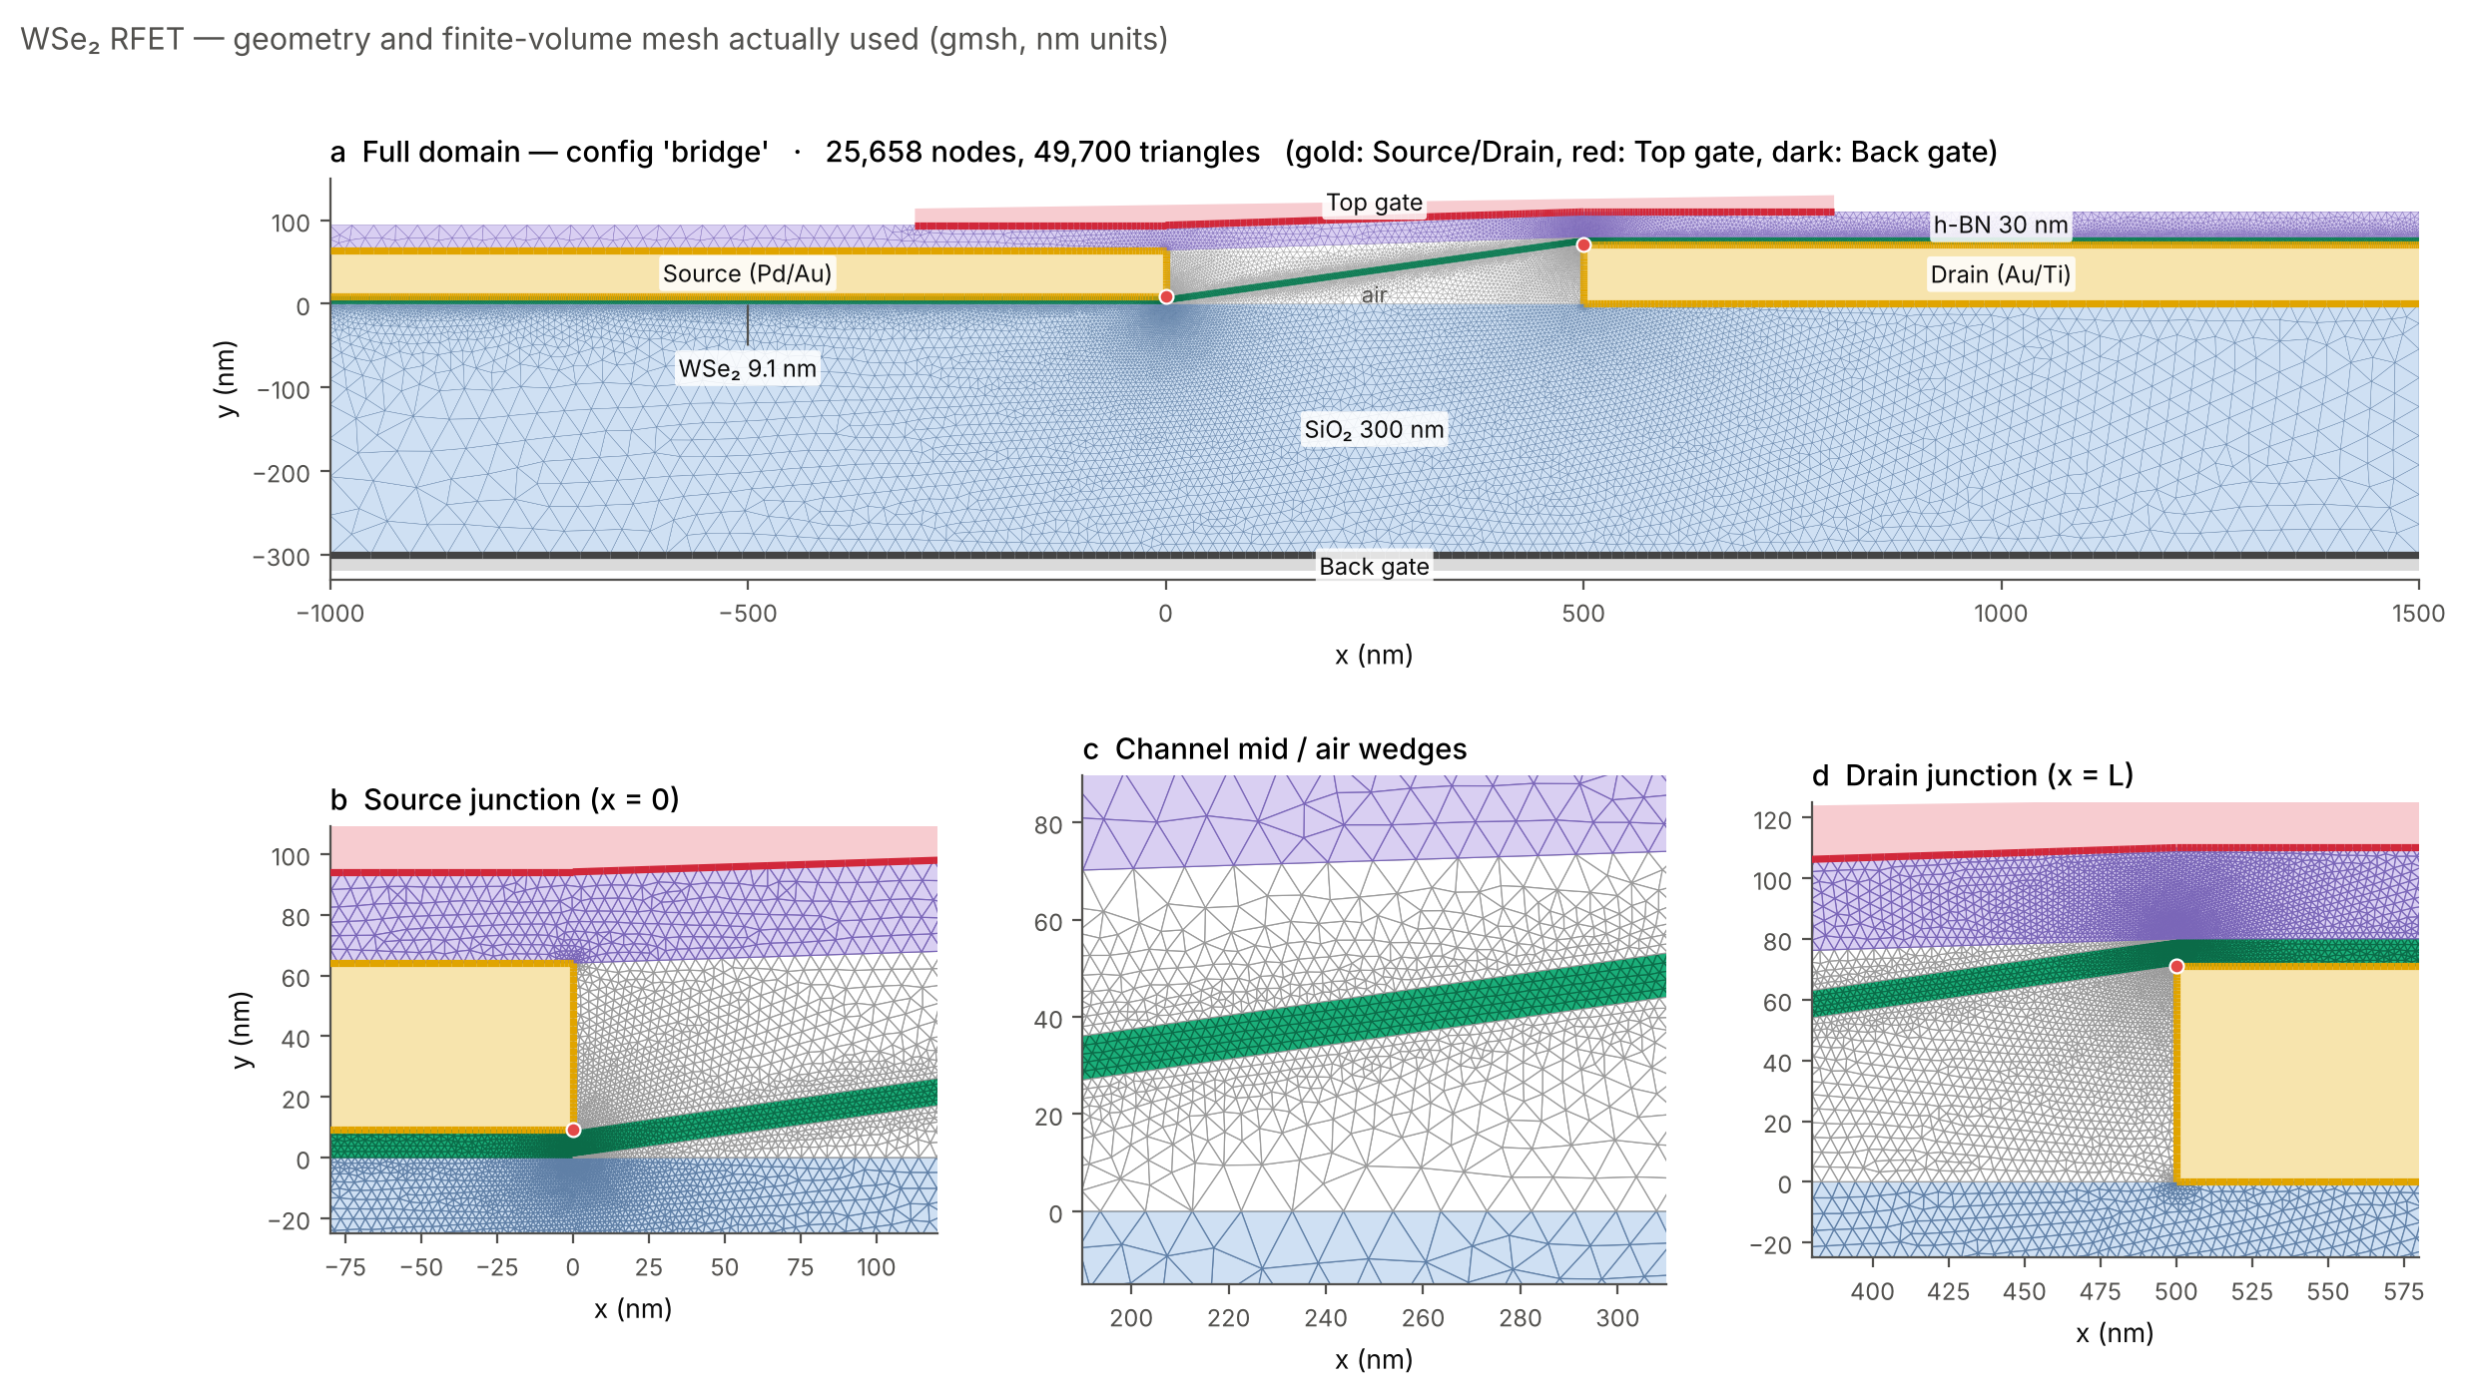
STEP 2 — 구조와 계산 격자 (실제 mesh)
STEP 2
x = 0
source junction
x = L = 500
drain junction
y = 0
SiO₂ 윗면
경사 8°
WSe₂ 가 Drain 위로
빈 공간 2곳
공기 (ε = 1)

Slide 6
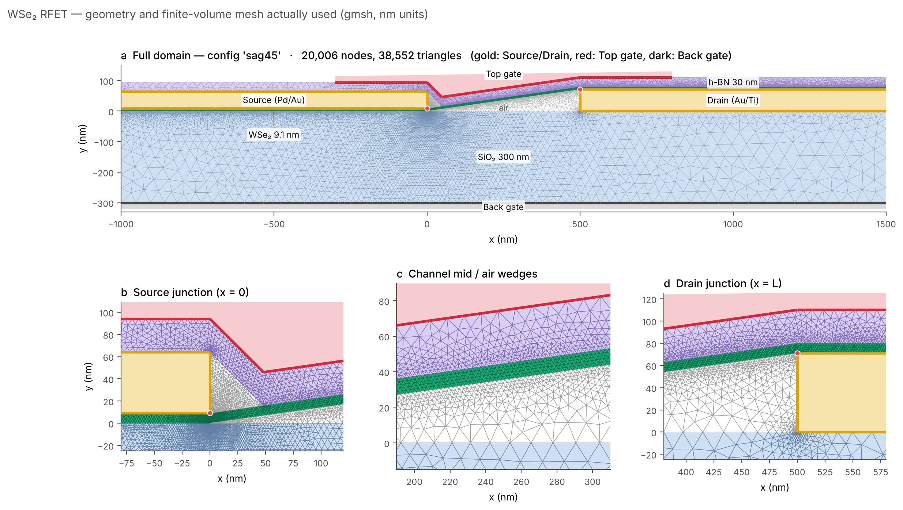
STEP 2 — h-BN 단차 형상: 두 극단
STEP 2
bridge (다리형) — 기준
sag45 (처짐형) — 비물리적 극단
탄성 추정 ℓ ≈ 450 nm ≈ L
박편은 채널 위에 걸친다
변형률 36 % → 물리적으로 불가능
민감도 비교용

Slide 7
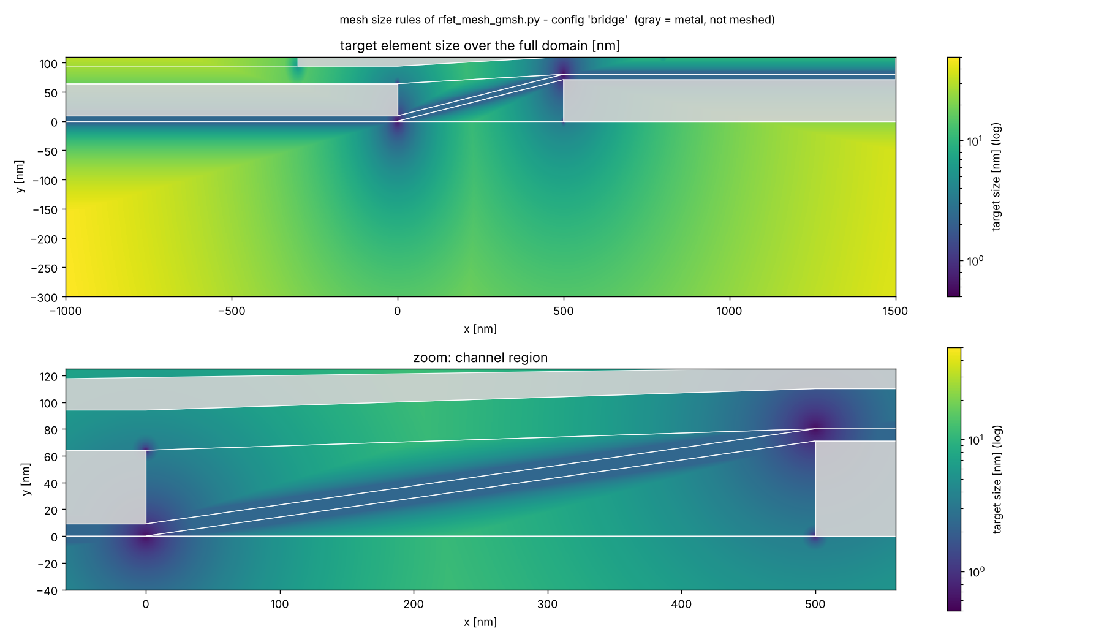
STEP 2 — Mesh(계산 격자): 어디를 왜 촘촘히
STEP 2
1
WSe₂ 두께 방향 4 요소
2.3 nm
2
금속 모서리 (특이점)
0.57 nm
3
공기 쐐기 끝
높이 방향 3 요소
4
TG 끝 fringe
5 nm
25,658
49,700
값은 모서리에서 10–50 nm 떨어진 점에서 읽음
노드
삼각형

Slide 8
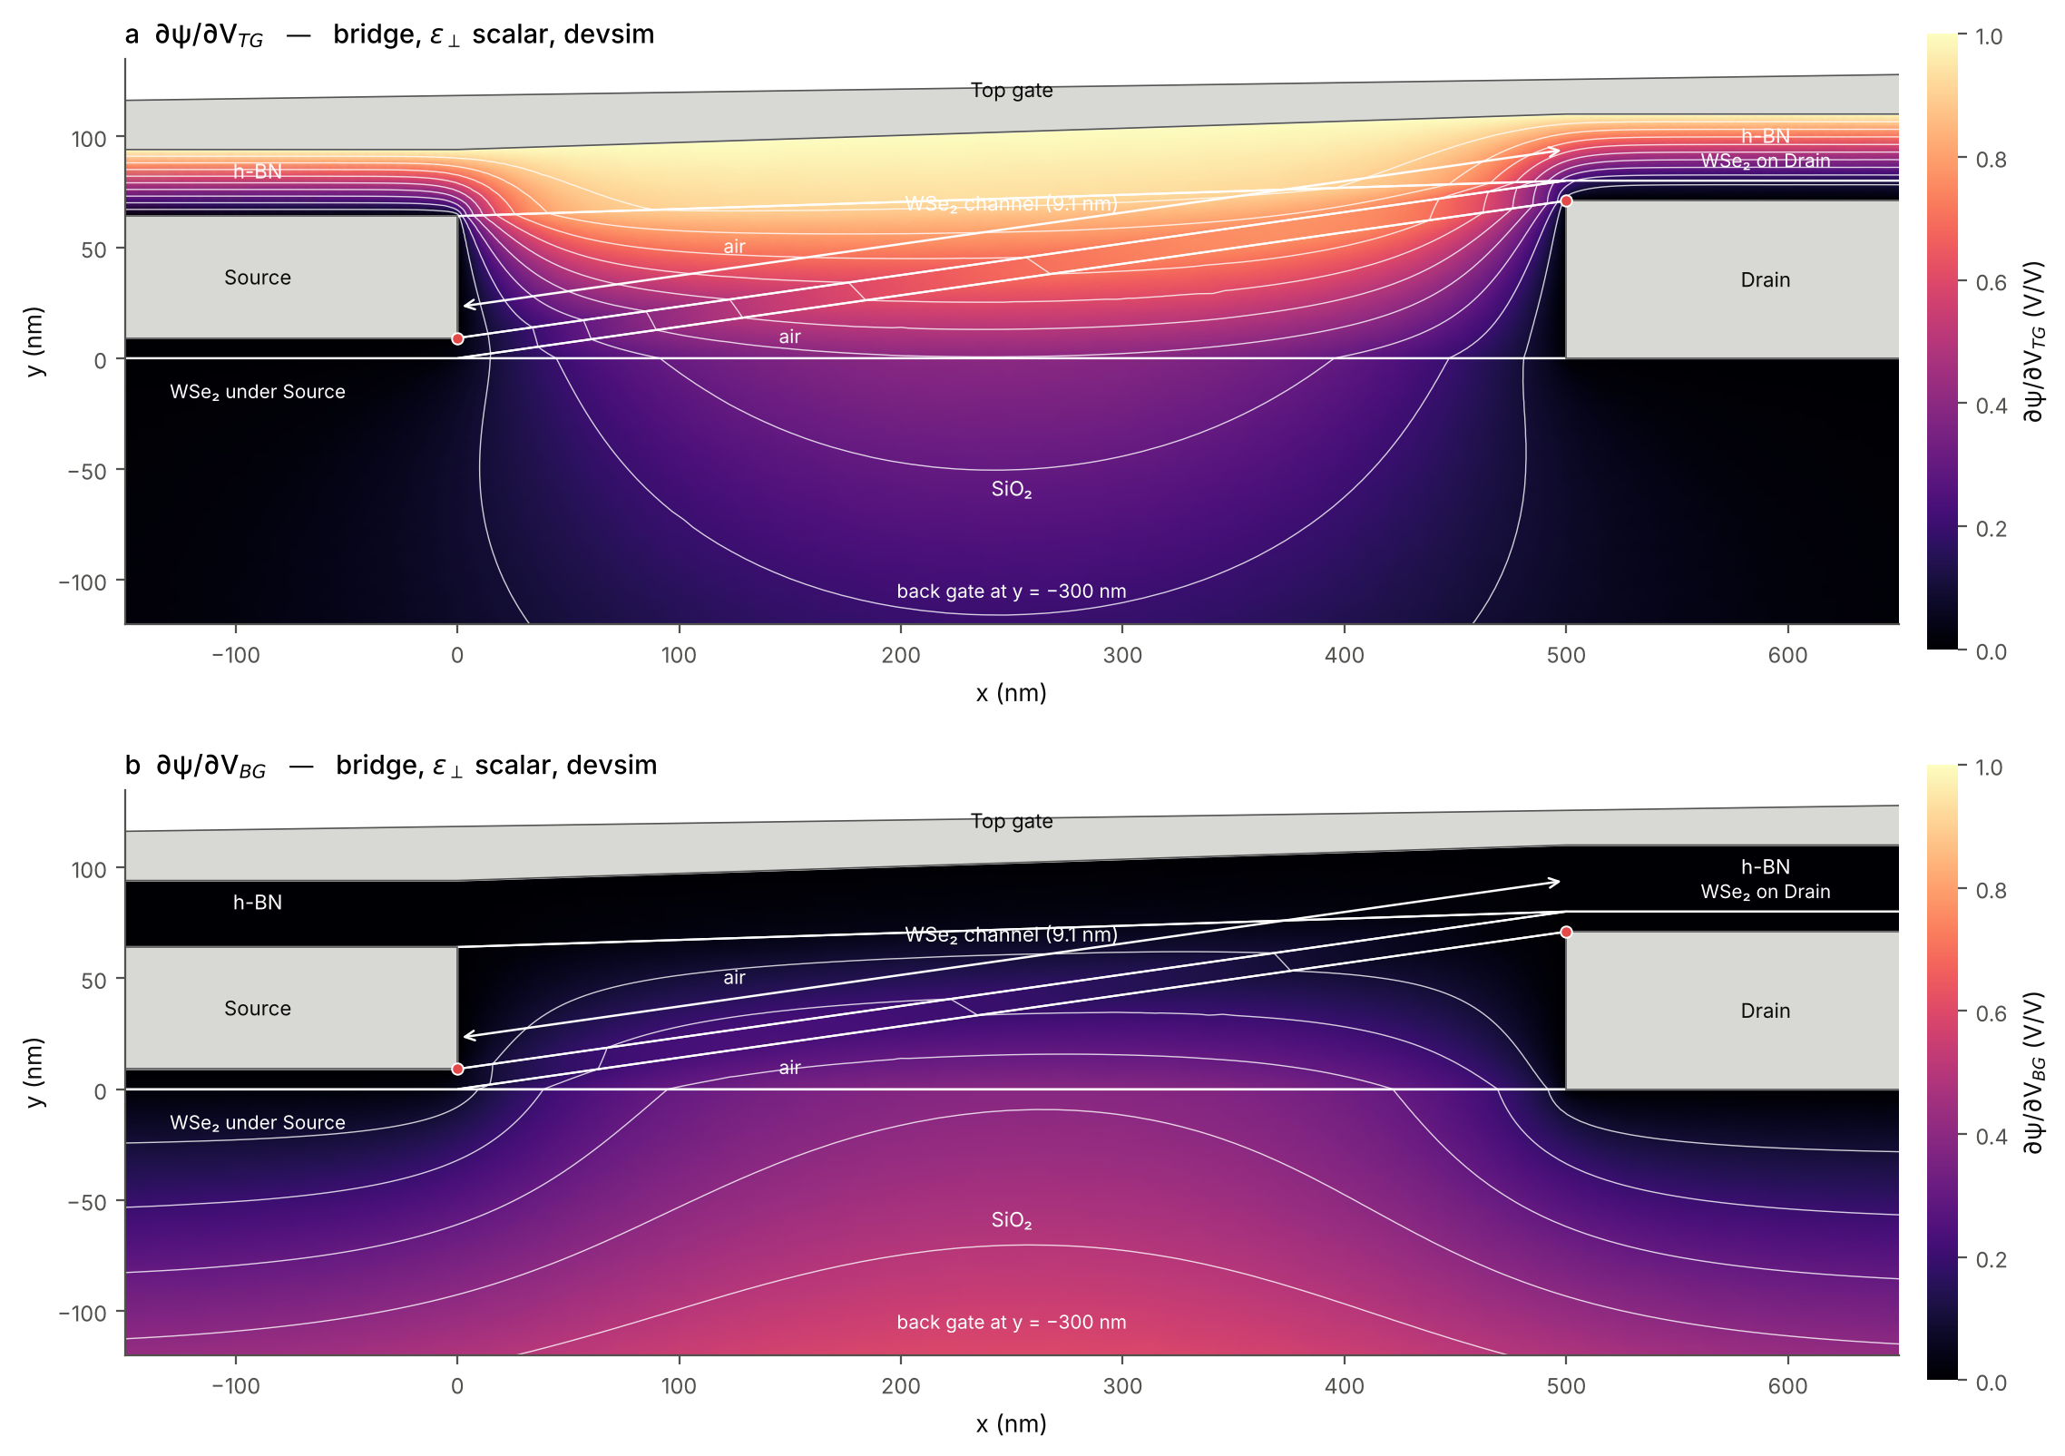
STEP 3 — 게이트 1 V 의 전위 지도 (ρ = 0)
STEP 3
TG 1 V
Source 아래로
못 들어감
BG 1 V
Drain 위로
못 들어감

Slide 9
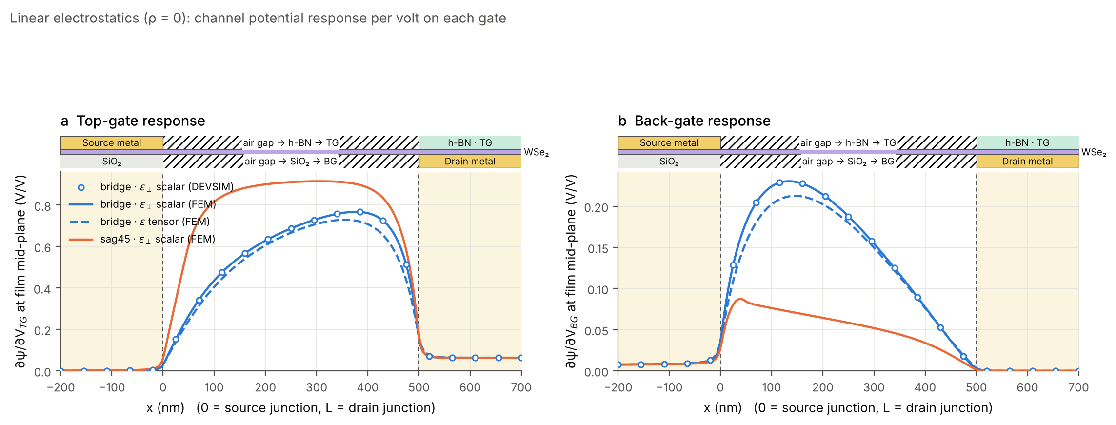
STEP 3 — 채널 응답: DEVSIM(점) = FEM(선)
STEP 3
파랑 bridge · 주황 sag45 · 금색 띠 = 금속 아래/위 구간

Slide 10
STEP 3 — 각 게이트가 어느 접합부를 움직이는가
STEP 3
4.3 ×
TG → drain 쪽
10 ×
BG → source 쪽
정전기만으로
논문 메커니즘 재현

Slide 11
STEP 3 — 단순화와 가정의 영향
STEP 3
스칼라 ε → 10–15 % 과대
sag45 → TG→source 2 배
두 경우 모두 차폐 비율은 유지

Slide 12
STEP 4 — WSe₂ 를 반도체로: 밴드 · 접점 장벽
STEP 4
E_c = −ψ − χ
접점 ψ = V − (φ_Bn + χ)
게이트 ψ = V_g − Φ_m
n = N_c ln(1 + e^η) 2D DOS × 14 층
접점 | 금속 | φ_Bn | 출처
Source (위) | Pd 증착 | 0.22 eV | Jang 2022
Drain (아래) | Au vdW | 0.53 eV | Smyth 2017
대조군 | S = D | 0.60 / 0.60 | —
1.2 eV
4.03 eV
5.6e20
V_DS = 0
E_g (1.16–1.3)
χ 전자친화도
N_c,eq (cm⁻³)
평형 (전류 없음)
S/D 장벽을 같게 둔 대조군 → 금속 효과와 기하 효과를 분리

Slide 13
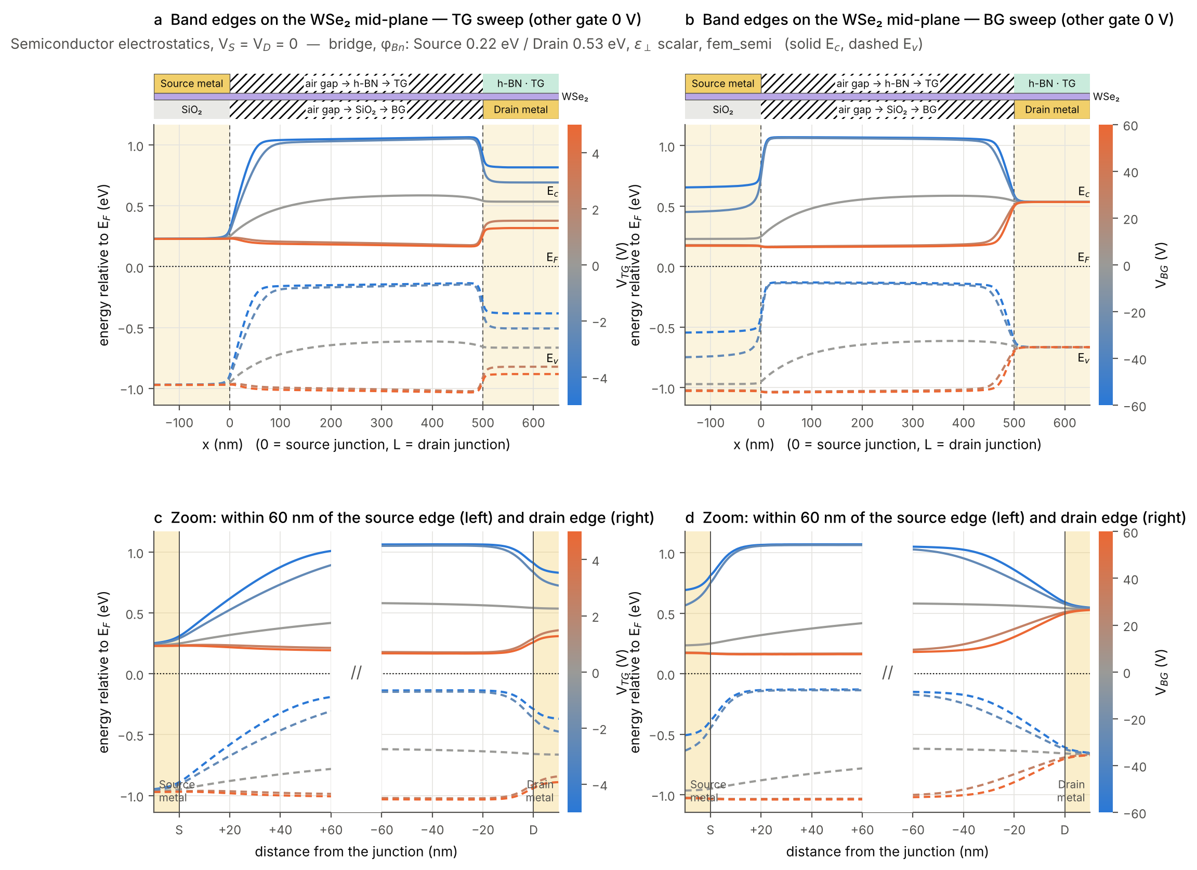
STEP 4 — 밴드 다이어그램 (bridge, 문헌 장벽)
STEP 4

Slide 14
STEP 4 — 접합부 옆 E_c: 원인은 기하
STEP 4
문헌 장벽 0.22 / 0.53 eV
대조군 0.60 / 0.60 eV
장벽을 같게 해도 같은 패턴 → 원인은 전극 기하

Slide 15
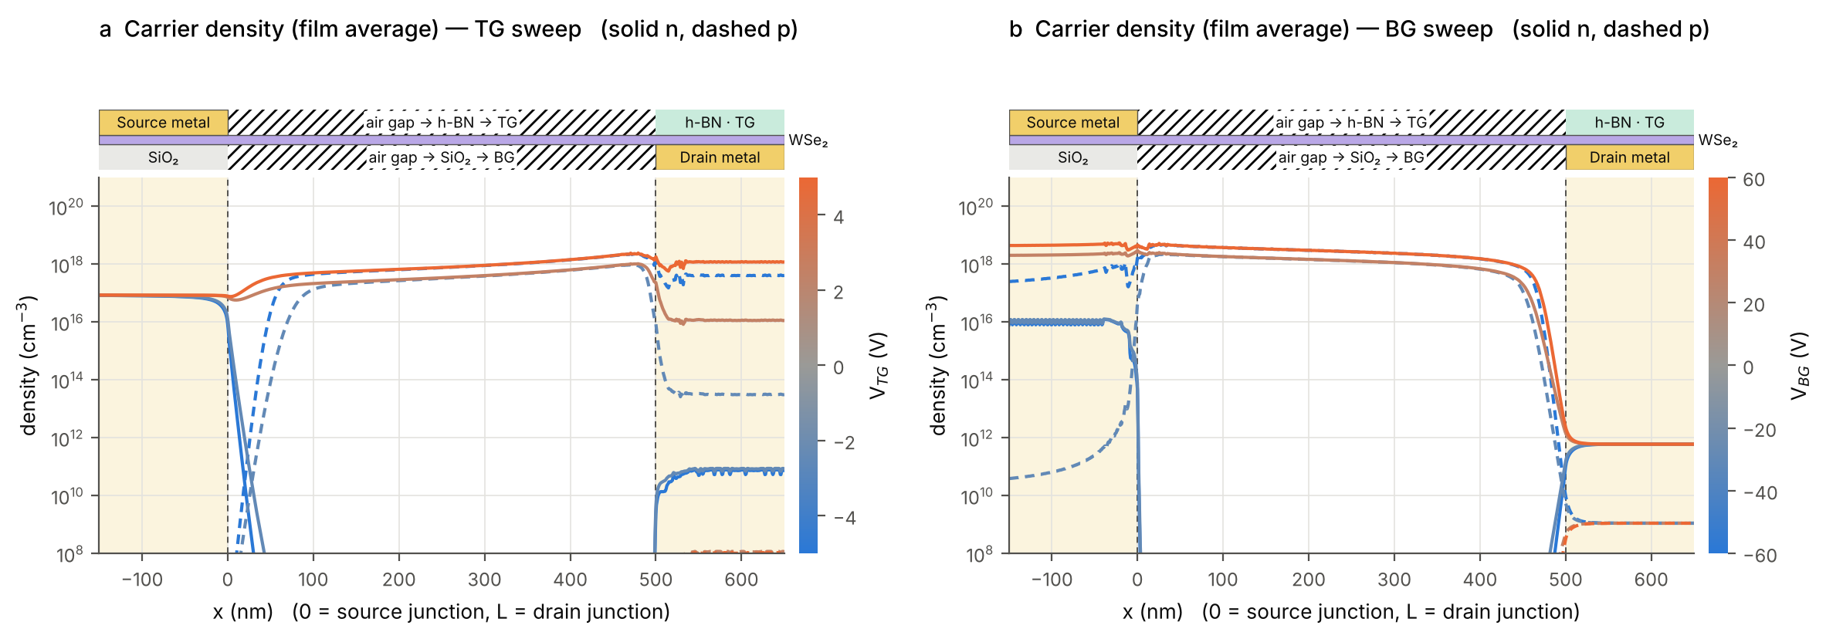
STEP 4 — 캐리어 밀도 n / p
STEP 4
실선 n · 파선 p · 색 = 게이트 전압 (파랑 −, 주황 +)

Slide 16
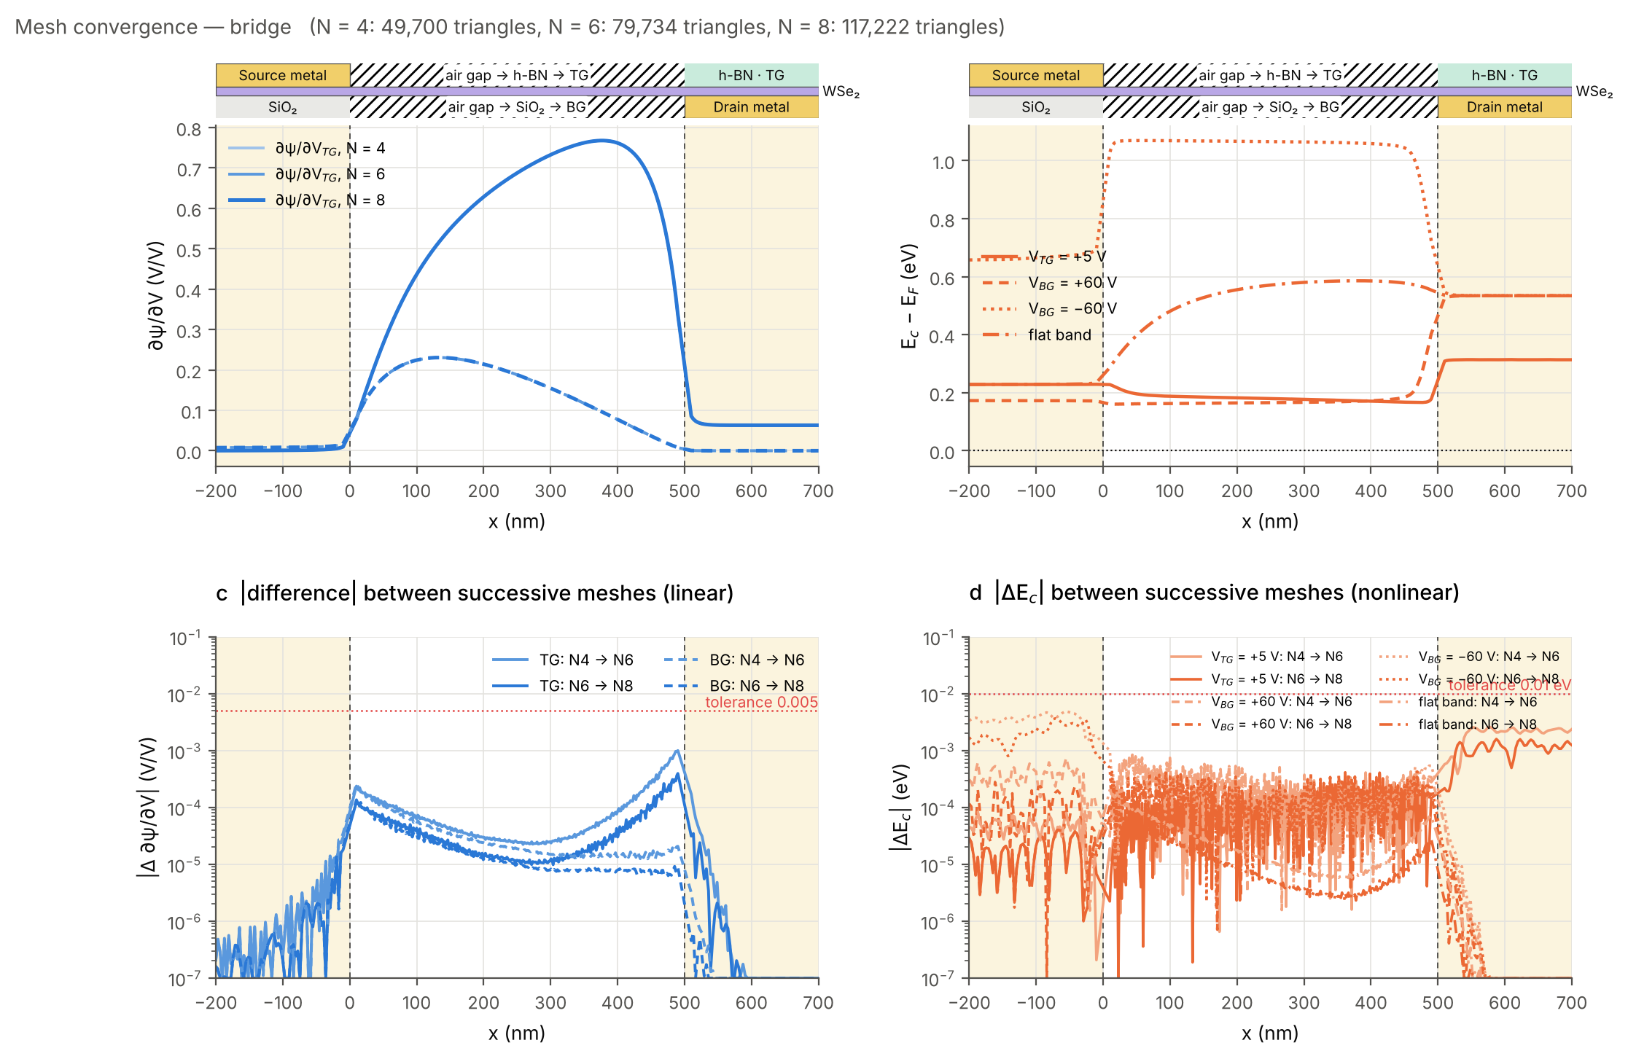
검증 — 독립적인 두 방법이 같은 답을 내는가
검증
비교 | 결과
FEM vs 해석해 | 10⁻¹⁴ V | ✔
FEM vs 1D ODE | ≤ 1.7 mV | ✔
DEVSIM vs FEM (STEP 3) | ≤ 0.001 V/V | ✔
DEVSIM vs FEM (STEP 4) | E_c 0.01 eV | ✔
Mesh 4 → 6 → 8 | E_c ≤ 5 meV | ✔
DEVSIM vs 해석해 | 미실행 | …
이산화 방식이 다른 두 solver + 해석해로 교차 확인

Slide 17
어디까지 왔고, 무엇을 할 것인가
정리
완료
다음
✔
STEP 1 파라미터 출처 표
STEP 5
장벽 폭 · WKB 터널링
✔
STEP 2 geometry · mesh
STEP 6
L = 500 → 50 nm scaling
✔
STEP 3 정전기 — 차폐 재현
민감도
쐐기 ε · 경사 형상 · E_g
✔
STEP 4 밴드 — 원인은 기하
✔
검증 2 solver · 수렴
미완 1건: run_check.py

Slide 18
정전기만으로 차폐 메커니즘을 재현했고,
선택적 제어의 원인이 전극 기하임을 분리했다
남은 불확실성: h-BN 형상 · 장벽값 — 극단값에서도 결론 유지
github.com/jiseonyang-9070/rfet

